Slide 1
SORTING ALGORITHIMS

Slide 2
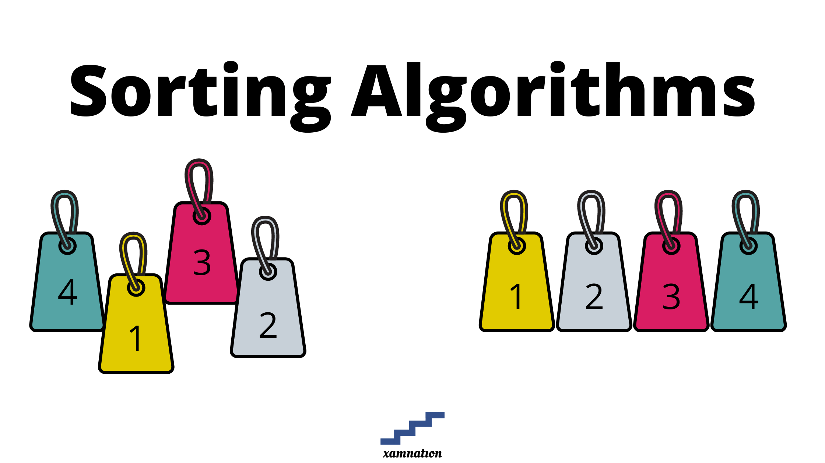
Sorting algorithims nədir?
Massivin/siyahının elementlərini müəyyən ardıcıllıqla yerləşdirmək üçün istifadə olunur.

Slide 3
Formal olaraq hər hansı sorting alqoritiminin çıxışı 2 şərtə cavab verməlidir:
Çıxış monotonik qaydadadır (hər bir element tələb olunan sıraya uyğun olaraq əvvəlki elementdən kiçik/böyük deyil).
Çıxış girişin dəyişdirilməsidir (yenidən sıralama, lakin bütün orijinal elementləri saxlayaraq).

Slide 4
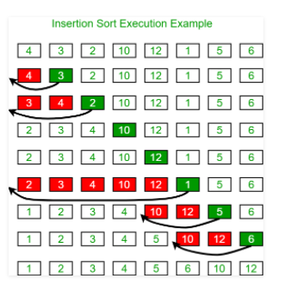
İNSERTİON SORT
İnsertion sort əlinizdə oyun kartlarını çeşidlədiyiniz üsula bənzər işləyən sadə çeşidləmə alqoritmidir. Massiv faktiki olaraq çeşidlənmiş və çeşidlənməmiş hissəyə bölünür. Çeşidlənməmiş hissədən dəyərlər seçilir və çeşidlənmiş hissədə düzgün mövqeyə yerləşdirilir.

Slide 5
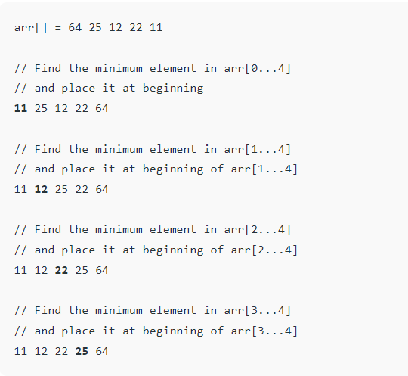
SELECTİON SORT
Selection sort alqoritmi çeşidlənməmiş hissədən minimum elementi (artan sıranı nəzərə alaraq) təkrar-təkrar taparaq və onu əvvəlinə qoymaqla massivi çeşidləyir. Alqoritm verilmiş massivdə iki alt massiv saxlayır.
Artıq çeşidlənmiş alt massiv.
Çeşidlənməmiş qalan alt massiv.
Seçmə çeşidlənməsinin hər iterasiyasında çeşidlənməmiş alt massivdən minimum element (artan sıra nəzərə alınmaqla) seçilir və çeşidlənmiş alt massivə köçürülür.

Slide 6
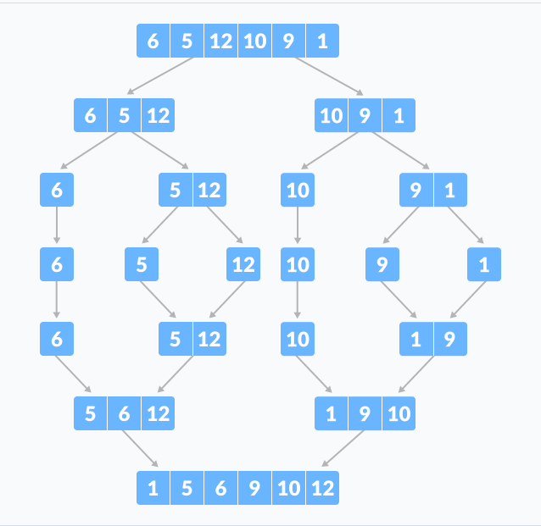
MERGE SORT
Merge Sort, Böl və Fəth Alqoritmi prinsipinə əsaslanan ən məşhur çeşidləmə alqoritmlərindən biridir.Burada problem bir neçə alt problemə bölünür. Hər bir alt problem fərdi olaraq həll edilir. Nəhayət, son həlli yaratmaq üçün alt problemlər birləşdirilir.

Slide 7
Heap sort
Yığın məlumat strukturuna əsaslanan müqayisəyə əsaslanan çeşidləmə üsuludur. Bu, ilk olaraq minimum elementi tapdığımız və minimum elementi başlanğıcda yerləşdirdiyimiz seçim çeşidinə bənzəyir. Qalan elementlər üçün eyni prosesi təkrarlayırıq.
Binary tree-Tam ikili ağac, bəlkə də sonuncu istisna olmaqla, hər səviyyənin tamamilə doldurulduğu və bütün qovşaqların mümkün qədər solda olduğu ikili ağacdır.
Bir ağacı necə "yığmaq" olar?
İkili ağacın Heap məlumat strukturuna dəyişdirilməsi prosesi 'heapify' kimi tanınır. İkili ağac maksimumda iki alt qovşağı olan ağac məlumat strukturudur. Əgər qovşağın alt qovşaqları “yığınlaşırsa”, o qovşaq üzərində yalnız “yığınlaşma” prosesi tətbiq oluna bilər. Yığın həmişə tam ikili ağac olmalıdır.Tam ikilik ağacdan başlayaraq, yığının bütün qeyri-yarpaq elementlərində 'heapify' adlı funksiyanı işlətməklə onu Max-Heap olmaq üçün dəyişdirə bilərik.

Slide 8
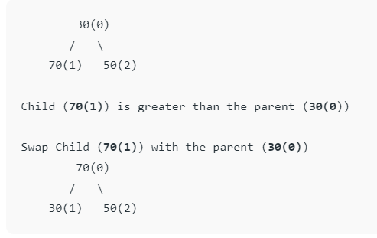

Slide 9
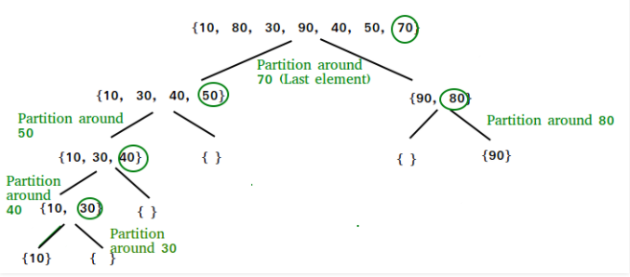
QUİCK SORT
Merge Sort kimi, QuickSort da Böl və Fəth et alqoritmidir. O, elementi pivot kimi seçir və verilmiş massivi seçilmiş pivotun ətrafında bölür. QuickSort-un müxtəlif yollarla pivotu seçən bir çox müxtəlif versiyaları var.Həmişə pivot kimi ilk elementi seçin.Həmişə son elementi pivot kimi seçin Pivot olaraq təsadüfi bir element seçin.Medianı pivot olaraq seçin.QuickSort-da əsas proses bölmədir ().

Slide 10
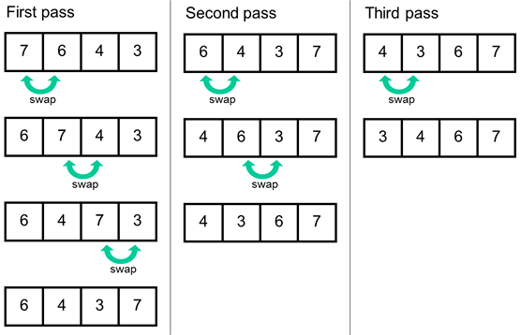
Bubble sort
Bubble Sort, səhv qaydada olduqda, bitişik elementləri təkrar-təkrar dəyişdirməklə işləyən ən sadə çeşidləmə alqoritmidir.

